Slide 1
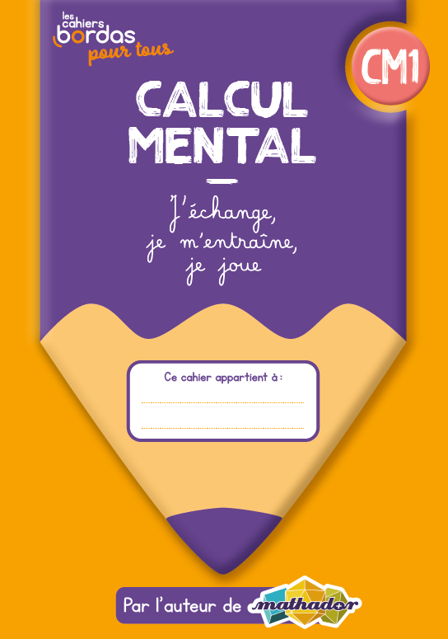


Les règles
des jeux de calcul mental
LE COMPTE EST BON avec
© BORDAS/SEJER, 2022 – Calcul mental CM1

Slide 2
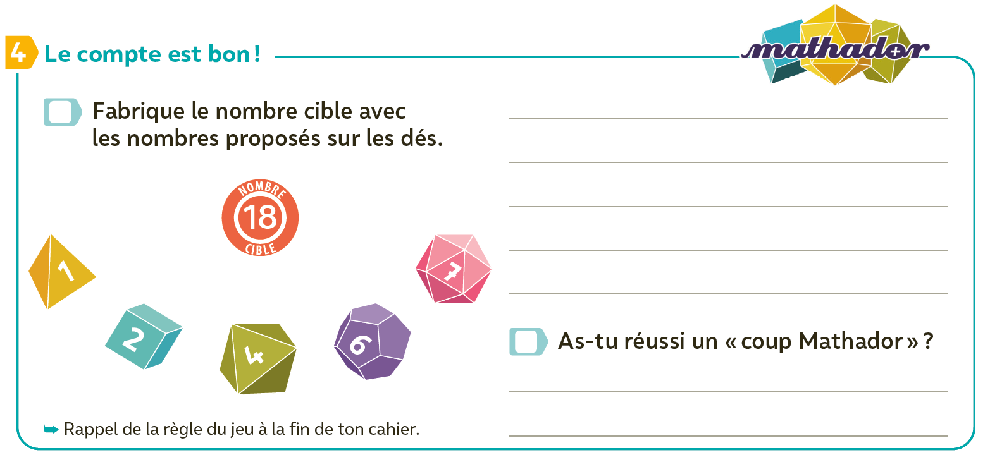
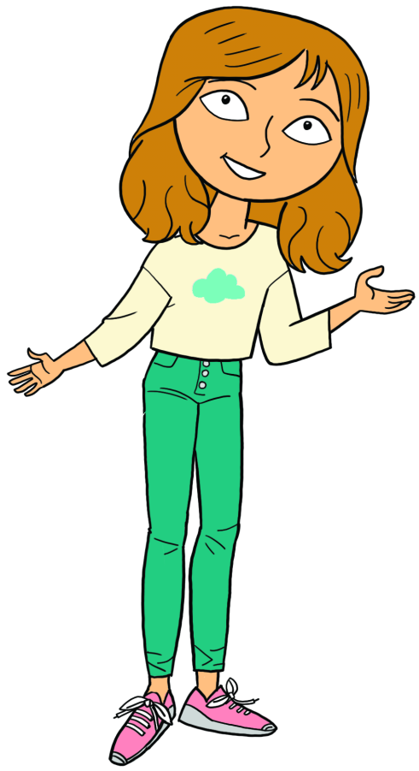
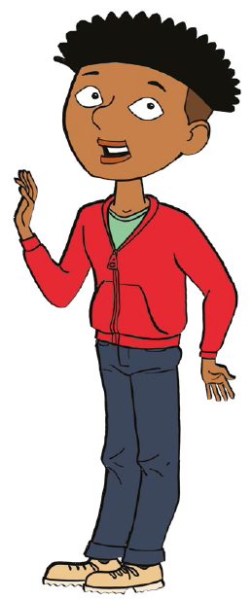
LE COMPTE EST BON
Tu peux faire toutes les opérations que tu veux !
+ -
x :
© BORDAS/SEJER, 2022 – Calcul mental CM1

Slide 3
LE COMPTE EST BON
Mais tu ne peux pas utiliser un dé plusieurs fois dans une même solution.
Tu n’es pas obligé d’utiliser les 5 dés.
© BORDAS/SEJER, 2022 – Calcul mental CM1

Slide 4
LE COMPTE EST BON
… mais aussi en trois étapes,
donc avec quatre nombres et trois opérations.
Essaye même en quatre étapes de calcul.
Trouve des solutions en deux étapes de calcul, donc utilise trois nombres et deux opérations…
© BORDAS/SEJER, 2022 – Calcul mental CM1

Slide 5
LE COMPTE EST BON
Quand tu te sens prêt(e),
tente le « coup Mathador » :
fabrique un calcul en quatre étapes avec chacun des opérateurs et les cinq nombres.
Utilise tous les dés.
Ton calcul doit enchaîner une addition, une soustraction, une multiplication et une division, dans l’ordre que tu veux.
© BORDAS/SEJER, 2022 – Calcul mental CM1

Slide 6
LE COMPTE EST BON
Écris sur ton cahier ou sur l’ardoise les opérations que tu as trouvées !
Et maintenant, entraîne-toi !
© BORDAS/SEJER, 2022 – Calcul mental CM1

Slide 7
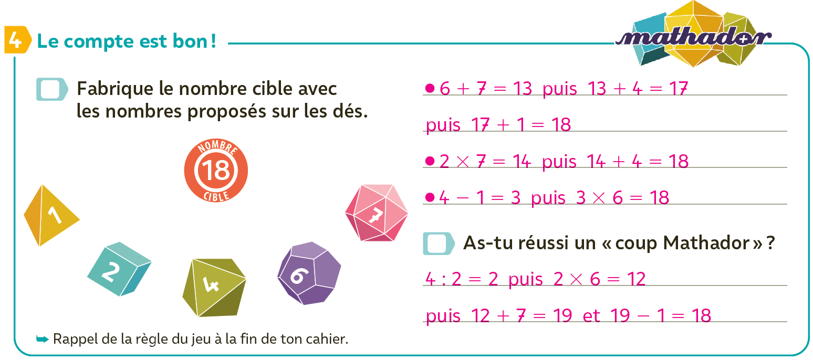
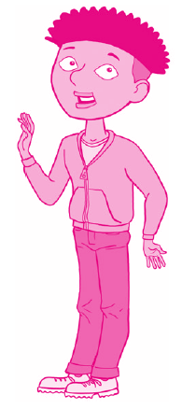
LE COMPTE EST BON
J’ai trouvé un calcul en deux étapes :
x = 14
© BORDAS/SEJER, 2022 – Calcul mental CM1

Slide 8
LE COMPTE EST BON
J’ai trouvé un calcul en deux étapes :
x = 14
puis 14 + = 18
© BORDAS/SEJER, 2022 – Calcul mental CM1

Slide 9
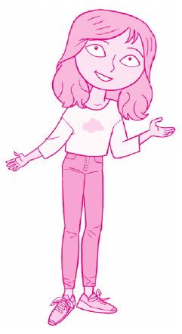
LE COMPTE EST BON
Moi, j’ai fait un « coup Mathador » !
: = 2
© BORDAS/SEJER, 2022 – Calcul mental CM1

Slide 10
LE COMPTE EST BON
Moi, j’ai fait un « coup Mathador » !
: = 2
puis 2 x = 12
© BORDAS/SEJER, 2022 – Calcul mental CM1

Slide 11
LE COMPTE EST BON
Moi, j’ai fait un « coup Mathador » !
: = 2
puis 2 x = 12
puis 12 + = 19
© BORDAS/SEJER, 2022 – Calcul mental CM1

Slide 12
LE COMPTE EST BON
Moi, j’ai fait un « coup Mathador » !
: = 2
puis 2 x = 12
puis 12 + = 19
puis 19 - = 18
© BORDAS/SEJER, 2022 – Calcul mental CM1

Slide 13
LE COMPTE EST BON
Qui a trouvé
une autre solution ?
© BORDAS/SEJER, 2022 – Calcul mental CM1

